Slide 1
আজকের মাল্টিমিডিয়া ক্লাসে সবাইকে স্বাগতম

Slide 2
পরিচিতি
মোঃকামরুল হাসান
সহকারি শিক্ষক (ICT)
দক্ষিণ লালমোহন মাধ্যমিক বিদ্যালয়
লালমোহন ,ভোলা
ই মেইল-mdkamrulhasanbd18@gmail.com
শ্রেণি: সপ্তম
বিষয়ঃ- কৃষি শিক্ষা
৪র্থ অধ্যায়ঃ- কৃষি ও জলবায়ু,পাঠ-২
সময়: ৫০ মিনিট
তারিখ: ০২-১১-২০১৯

Slide 3
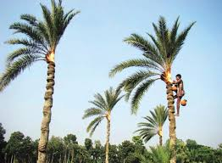
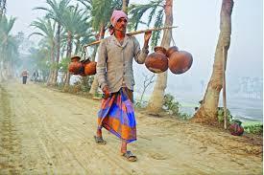
নিচের ছবিগুলো লক্ষ করঃ
এ দৃশ্য কোন ঋতুতে দেখা যায় ?
তোমরা কী বলতে পারবে এ ঋতুতে কী কী ফসল পাওয়া যায়?

Slide 4
রবি মৌসুমের ফসল

Slide 5
শিখনফল
এই পাঠ শেষে শিক্ষার্থীরা.........
রবি ফসলের ধারণা ব্যাখ্যা করতে পারবে;
রবি মৌসুমের বৈশিষ্ট্য বর্ণনা করতে পারবে;
রবি মৌসুমের উদ্যান ফসলের প্রকারভেদ বর্ণনা করতে পারবে।

Slide 6
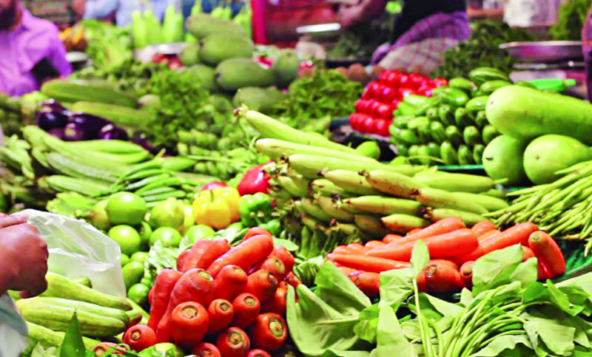
ছবিটিতে কী কী ফসল দেখা যাচ্ছে? এ গুলোর নাম বলতে পারবে?
নিচের ছবিতে কী দেখতে পাচ্ছ?
ছবিটিতে কী কী ফসল দেখা যাচ্ছে? এ গুলোর নাম বলতে পারবে?

Slide 7
একক কাজ
রবি ফসল বলতে কী বোঝায়?

Slide 8
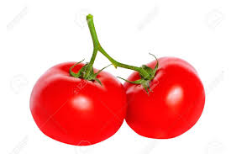
জোড়ায় কাজ
রবি ফসলের ৩টি বৈশিষ্ট্য লিখ

Slide 9
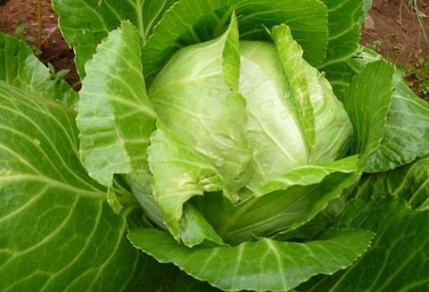
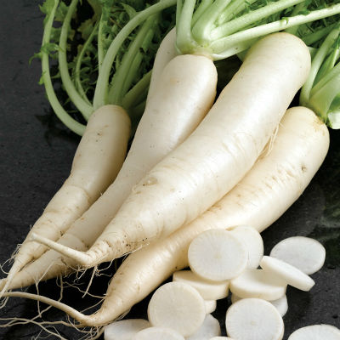
নিচের ছবিতে কী কী দেখতে পাচ্ছ?
বাঁধাকপি
মূলা
রবি উদ্যান ফসল

Slide 10
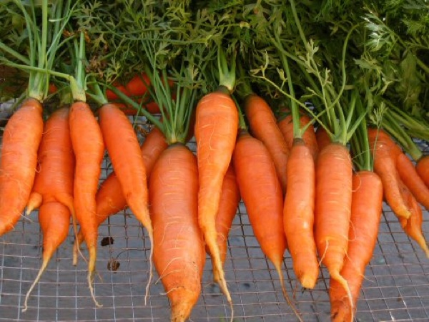
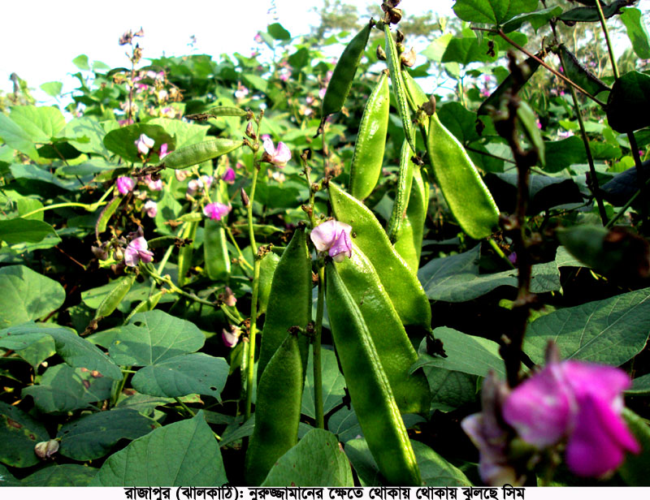
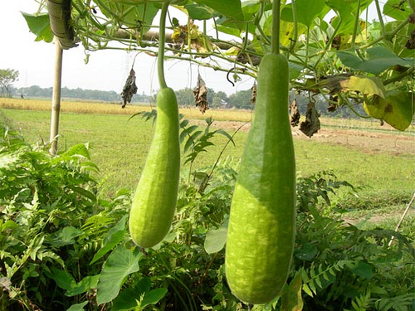
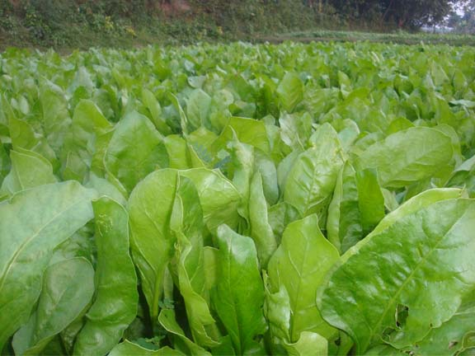
নিচের ছবিতে কী কী দেখতে পাচ্ছ?
গাজর
সিম
লাউ
রবি উদ্যান ফসল
পালংশাক

Slide 11
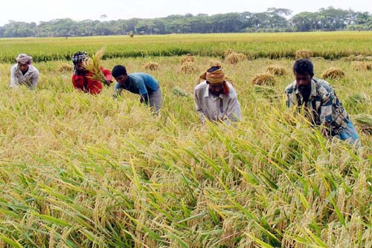
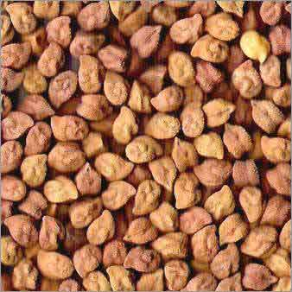
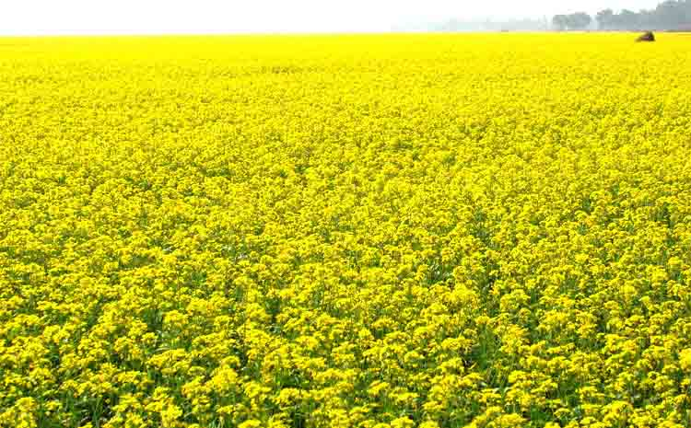
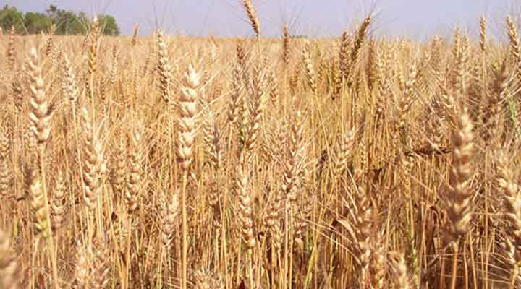
নিচের ছবিতে কী দেখতে পাচ্ছ?
বোর ধান
ছোলা
রবি মৌসুমের মাঠ ফসল
সরিষা
গম

Slide 12
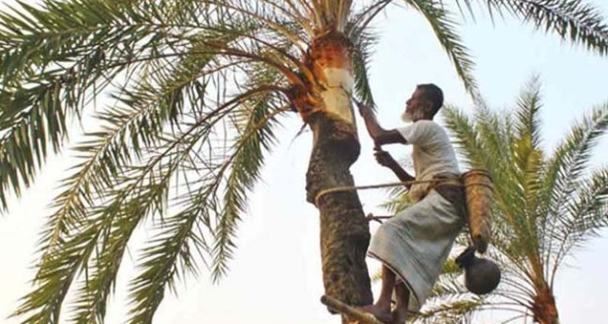
আশ্বিন থেকে ফাল্গুন মাস পর্যন্ত সময়কে রবি মৌসুম বলে।
এ মৌসুমে খেজুর গাছের রস সংগ্রহ করা হয়।

Slide 13
দলগত কাজ
রবি ফসলের একটি তালিকা তৈরি কর।

Slide 14
মূল্যায়ন
রবি ফসল কাকে বলে ?
রবি ফসলের আরেক নাম কী?
শীতকালে রবি ফসল চাষে পানি সেচের প্রয়োজন হয় কেন?
সরিষা, ছোলা, গম এগুলো কোন জাতীয় ফসল?

Slide 15
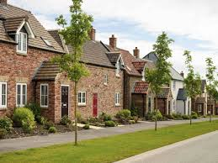
বাড়ির কাজ
রবি ফসল মৌসুম ফসল উৎপাদন কম ঝঁকিপূর্ণ। - বিশ্লেষণ কর।

Slide 16
আজকের ক্লাসে সবাইকে ধন্যবাদ

